Slide 1
Db- 오후미션
2024/08/26
신태균

Slide 2
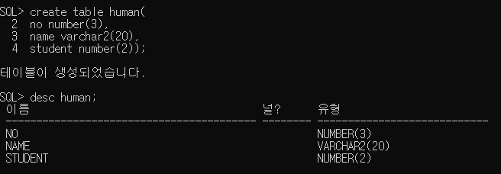
1번 문제
1. 테이블명세서 (논리적 설계)
테이블 명: human
컬럼 | No | Name | Student
컬럼 의미 | 강의실 번호 | 강의실 이름 | 수강생 수
속성 | Number(3) | Varchar2(20) | Number(2)
제약조건 | - | - | -
2. 쿼리문 (물리적 설계)

Slide 3
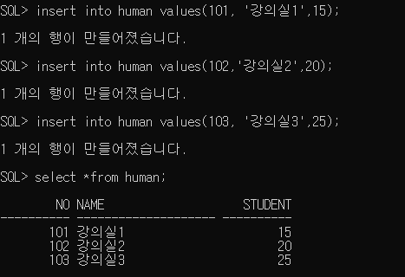
1번 문제
3. 테스트 결과

Slide 4
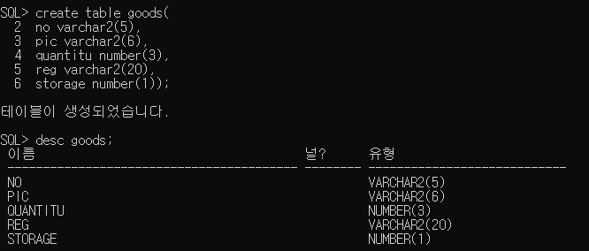
2번 문제
1. 명세서 ( 논리적 설계)
테이블 명: goods
컬럼 | No | pic | quantity | reg | storage
컬럼 의미 | 상품번호 | 담당자 | 수량 | 등록일 | 창고
속성 | Varchar2(5) | Varchar2(6) | Number(3) | Varchar2(20) | Number(1)
제약조건 | - | - | - | - | -
2. 쿼리문 (물리적 설계)

Slide 5
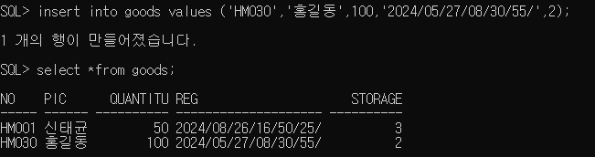
2번 문제
3. 테스트 결과

Slide 6
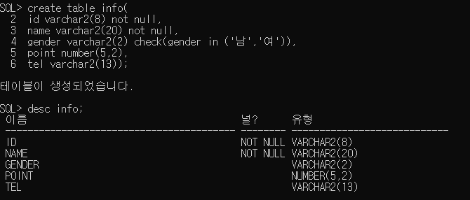
3번 문제
1. 명세서 (논리적 설계)
테이블 명: info
컬럼 | id | name | gender | point | tel
컬럼 의미 | 아이디 | 이름 | 성별 | 포인트 | 전화번호
속성 | Varchar2(8) | Varchar2(20) | Varchar2(2) | Number(5,2) | Varchar2(13)
제약조건 | Not null | Not null | check | - | -
2. 쿼리문(물리적 설계)

Slide 7
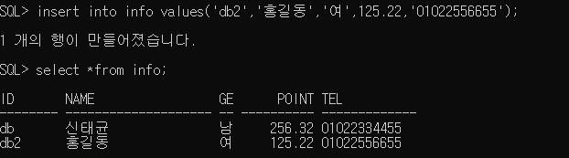
3번 문제
3. 테스트 결과

